Slide 1

高等计算机网络
无线网络（2）
计算机科学与技术学院 网络工程教研室 袁卫华

Slide 2
第三次课
主要内容
1）无线网络设计的基本概念
2）无线网络的分类和运行的两种模式
3）无线链路的新特征
4）无线网络中存在的新问题
一、复习
二、无线网络简介
三、WiFi：802.11无线Lan
1）相关标准介绍
2）802.11体系结构
3）802.11MAC协议
四、小结和作业
计算机科学与技术学院 网络工程教研室

Slide 3
二、无线网络简介
3.无线电信道
无线电信道承载电磁频谱中的信号。
它不需要安装物理线路，并具有穿透墙壁、提供与移动用户的连接以及长距离承载信号的能力，因而成为一种有吸引力的媒体。
无线电信道的特性极大地依赖于传播环境和传输信号的距离。环境上的考虑取决于以下因素：
路径损耗和遮挡衰落：当信号跨距离传播和绕过/通过阻碍物体时信号强度会降低
多径衰落：由于干扰对象的信号反射引起
干扰：由于其他无线电信道或电磁信号引起
计算机科学与技术学院 网络工程教研室

Slide 4
二、无线网络简介
3.无线电信道
陆地无线电信道能够大致划分成三类：
短距离：
一类运行在很短距离（如1米或2米），如无线头戴式耳机、键盘和医疗设备跨短距离运行；
局域无线信道：
另一类运行在局域，通常跨越数十米至几百米，如无线LAN（即WLAN）技术使用了局域无线信道—运行在无需许可证的频谱上；
广域无线信道：
第三类运行在广域，跨越数万米，如蜂窝接入技术使用的广域无线信道。
计算机科学与技术学院 网络工程教研室

Slide 5
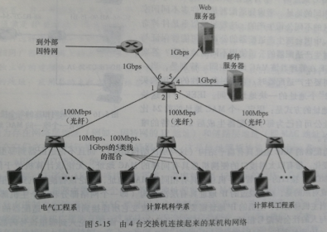
二、无线网络简介
3.无线链路和有线链路的区别
无线802.11网络代替有线以太网：
无线网络接口卡代替有线以太网接口
接入点（AP）代替以太网交换机
寻找有线和无线网络的重要区别时，应当重点分析链路层！
计算机科学与技术学院 网络工程教研室

Slide 6
二、无线网络简介
3.无线链路和有线链路的区别
1.衰减(Attenuation)：递减的信号强度
  电磁波在传播过程中，信号能量不断衰减。
    信号穿透建筑物时损失能量
    散射使信号能量随传播距离的增加而降低(path loss)
    信号强度随着发送方到接收方距离增加而减弱
2.干扰(Interference)：来自其他源的干扰
  同(近)频干扰:
    由于干涉，相同/近频率的多个信号源会相互干扰
    WLAN的无线频段与其它设备通用，如2.4 GHz 802.11b无线Lan和微波炉
计算机科学与技术学院 网络工程教研室

Slide 7
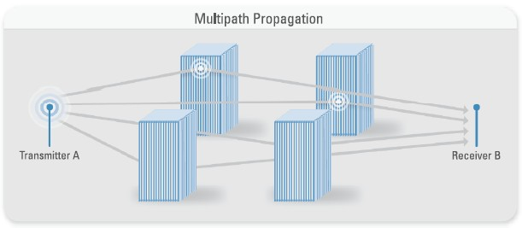
二、无线网络简介
3.无线链路和有线链路的区别
3.多路径传播(Multipath Propagation)：
多径传播是从发射机天线发射的无线电波（信号），沿两个或多个路径到达接收机天线的传播现象。接收端接收到的信号是直达波和多个反射波的合成。
计算机科学与技术学院 网络工程教研室
Notes:
多径传播：
1）多径传播是从发射机天线发射的无线电波（信号），沿两个或多个路径到达接收机天线的传播现象。
2）无线电波是一种电磁波，其传播的主要方式是空间波，即直射波、反射波、折射波、绕射波以及它们的合成波。
当无线电波遇到物体时，产生反射、折射和散射，而在电波传播的过程中会遇到不同的物体，因而会产生不同的反射、折射和散射，
所以在任何一个接受点上均可能收到来自不同路径的同源电磁波，这就是多径传播。
3）接收端接收到的信号是直达波和多个反射波的合成。由于大气折射是随时间变化的，传播路径差也会随时间和地形地物而变化。
那么多径信号如果同相，则相加；如果反相，则抵消。由此造成接收端信号的幅度变化，称为衰落。由于这种衰落是由多径引起的，因此称之为多径衰落。

Slide 8
二、无线网络简介
3.无线链路和有线链路的区别
3.多路径传播(Multipath Propagation)：
当无线电波遇到物体时，产生反射、折射和散射，而在电波传播的过程中会遇到不同的物体，因而会产生不同的反射、折射和散射，所以在任何一个接收点上均可能收到来自不同路径的同源电磁波，这就是多径传播。
同一信号可能经过不同路径传播后到达目标，在接收端收到的信号是由经过多次折射、反射或散射，经过不同路径的信号合成的。这些多径信号若同相则相加，若反相则抵消，由此造成接收端信号的强度变化
计算机科学与技术学院 网络工程教研室
Notes:
多径传播：
1）多径传播是从发射机天线发射的无线电波（信号），沿两个或多个路径到达接收机天线的传播现象。
2）无线电波是一种电磁波，其传播的主要方式是空间波，即直射波、反射波、折射波、绕射波以及它们的合成波。
当无线电波遇到物体时，产生反射、折射和散射，而在电波传播的过程中会遇到不同的物体，因而会产生不同的反射、折射和散射，
所以在任何一个接受点上均可能收到来自不同路径的同源电磁波，这就是多径传播。
3）接收端接收到的信号是直达波和多个反射波的合成。由于大气折射是随时间变化的，传播路径差也会随时间和地形地物而变化。
那么多径信号如果同相，则相加；如果反相，则抵消。由此造成接收端信号的幅度变化，称为衰落。由于这种衰落是由多径引起的，因此称之为多径衰落。

Slide 9
二、无线网络简介
3. 无线链路和有线链路的区别
4.更高的误码率
  无线链路中的比特错误比有线链路更为常见。
  链路层协议需要处理可靠数据传输，链路层确认重传机制ARQ
  光纤、同轴电缆等低比特差错的链路不需要提供可靠数据传输服务。
计算机科学与技术学院 网络工程教研室

Slide 10
二、无线网络简介
2. 无线网络简介内容提要
1）无线网络设计的基本概念
2）无线网络的分类和运行的两种模式
3）无线链路的新特征
4）无线网络中存在的新问题
隐藏终端
暴露站问题
信号衰减问题
计算机科学与技术学院 网络工程教研室

Slide 11


二、无线网络简介
4. 无线网络中存在的新问题
①隐藏终端问题
C
即处于接收节点的覆盖范围内且发送节点覆盖范围以外的节点。
由于环境的物理阻隔
  B, A 能够互相感知；B, C 能够互相感知
  A, C 无法了解对方的存在：
  A对C来讲是个隐藏终端，C对A一样
  A,C同时向B发送数据时会产生冲突
B
A
隐藏终端问题，导致:
检测到信道空闲，其实并不空闲!
计算机科学与技术学院 网络工程教研室
Notes:
当A，B，C都工作在同一个信道上，当节点A向B发送分组时，载波侦听机制无法阻止节点C发送数据，
造成信号在节点B处冲突。
C是隐藏在节点A覆盖范围之外的，却又能对节点A的发送造成冲突的节点

Slide 12
二、无线网络简介
4. 无线网络中存在的新问题
②暴露站问题
B的无线电范围
C的无线电范围
  即发送节点的覆盖范围内而接收节点的覆盖范围外的节点。
  红色虚线圆圈为站点B的无线信号覆盖范围
  蓝色为C的无线信号覆盖范围
  B正在向A发送数据
  C想向D发送数据，能发吗？
  C检测到信道忙，为了避免冲突，就不向站D发送数据。C只能暂时停止发送。
？？？
B
C
D
A
计算机科学与技术学院 网络工程教研室

Slide 13
二、无线网络简介
4. 无线网络中存在的新问题
②暴露站问题
B的无线电范围
C的无线电范围
  C能否向D发送数据呢？？
  其实站B向A发送数据并不影响站C向站D发送数据。
  这种能检测到媒体上已存在信号，但又不影响站点发送数据的问题叫做暴露站问题。
？？？
A
B
C
D
实际上，B向A发送数据并不影响C向D发送数据。
暴露站问题，导致：检测到信道忙，其实并不忙!
计算机科学与技术学院 网络工程教研室
Notes:
因此，暴露站问题降低了信道利用率

Slide 14
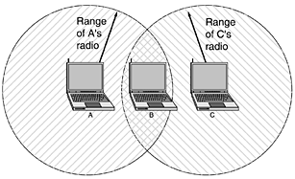
二、无线网络简介
4. 无线网络中存在的新问题
③信号衰减问题
A的无线电范围，到达不了C。
C监听不到A正在向B传输信号。
A和C同时向B传输数据时发生了冲突
A
B
C
A、C发送信号强度由于衰减可能无法被对方所察觉，从而引起冲突
A的无线电范围
C的无线电范围
计算机科学与技术学院 网络工程教研室

Slide 15
二、无线网络简介
3.2.4. 无线网络中存在的新问题
③信号衰减问题(fading)
  B, A 能够相互感知
  B, C 能够相互感知
  A,C无法了解对方的存在
A、C发送信号强度由于衰减可能无法被对方所察觉，从而引起冲突
A
B
C
A信号强度
位置
隐藏终端、暴露终端和信号衰减使得无线网络的多路访问控制更复杂！！!
计算机科学与技术学院 网络工程教研室

Slide 16
第三次课
主要内容
一、复习
二、无线网络简介
三、WiFi：802.11无线Lan
1）相关标准介绍
2）802.11体系结构
3）802.11MAC协议
1）WLAN简介
2）WLAN应用领域
3）WLAN优点和缺点
4）802.11b/a/g标准介绍
四、小结和作业
计算机科学与技术学院 网络工程教研室

Slide 17
三、WiFi:802.11无线Lan
1. 802.11相关标准介绍
1）WLAN简介
Wireless Local Area Network 无线局域网，一般被认为是Ethernet的无线版本
用于室内通信，覆盖范围几十米
Wi-Fi (Wireless Fidelity)：无线保真，使用802.11系列协议的局域网又称为Wi-Fi。
最重要的接入网络技术之一
无线以太网标准：IEEE 802.11 b/a/g/n
计算机科学与技术学院 网络工程教研室

Slide 18
三、WiFi:802.11无线Lan
1. 802.11相关标准介绍
2）WLAN的应用领域
作为传统局域网的扩充
  不能布线的历史古建筑，临时性的大型报告会与展览会
建筑物之间的互联
漫游访问
特殊无线网络的结构
  ad-hoc自组织模式的无线局域网
计算机科学与技术学院 网络工程教研室

Slide 19
三、WiFi:802.11无线Lan
1. 802.11相关标准介绍
3）WLAN优点
组网灵活，可以是基础设施模式，也可以是自组织模式
技术成熟、应用丰富
设备价格低廉
4）WLAN缺点
信号功率小，覆盖范围小
工作在2.4GHz的IMS (Industrial/Medical/Scientific)频段，容易受干扰。微波炉、无绳电话等也工作在IMS。
计算机科学与技术学院 网络工程教研室

Slide 20
三、WiFi:802.11无线Lan
1. 802.11相关标准介绍
5）802.11b标准
频率范围：2.4-2.485GHz
数据率：最高传输速率 11 Mbps
物理层采用直接序列扩频方式(DSSS)
已经被广泛部署
6）802.11a标准
频率范围：5.1-5.8 GHz
数据率最高传输速率 54 Mbps
传播距离更近
计算机科学与技术学院 网络工程教研室

Slide 21
三、WiFi:802.11无线Lan
1. 802.11相关标准介绍
7）802.11g标准
频率范围：2.4-2.485GHz
数据率：最高传输速率 54 Mbps
已经成为主流
8）802.11a/b/g的共同点
均用CSMA/CA作为介质访问控制机制
均可采用基础设施模式和Ad hoc自组织模式
采用了相同的Frame格式
均具有降低速率以达更远距离的能力
尽管WLAN目前应用很广泛，但它依然面临带宽不足、漫游不方便、网管不强大和系统不安全等缺陷。
计算机科学与技术学院 网络工程教研室

Slide 22
三、WiFi:802.11无线Lan
1. 802.11相关标准介绍
9）802.11n标准
802.11n是在802.11g和802.11a之上发展起来的一项技术，最大的特点是速率提升，穿透力强，预期数据速率在100-200Mbps（目前业界主流为300Mbps）。该标准至2009年才得到IEEE的正式批准。
802.11n可工作在2.4GHz和5GHz两个频段。它使用多输入多输出MIMO天线，在发送侧的两个或多个天线或接收侧的两个或多个天线之间发送/接收不同的信号，增加数据传输率。
802.11n普及之路漫漫，由于标准刚确定不久，而市场内存在大量标准确定之前生产的MIMO设备，他们可能只有部分支持n的协议，所以给选购也造成的比较大的困难。
计算机科学与技术学院 网络工程教研室

Slide 23
第三次课
主要内容
一、复习
二、无线网络简介
三、WiFi：802.11无线Lan
1）相关标准介绍
2）802.11体系结构
3）802.11MAC协议
1）802.11的两种模式
2）信道
3）关联
四、小结和作业
计算机科学与技术学院 网络工程教研室

Slide 24
三、WiFi:802.11无线Lan
2. 802.11体系结构
1）802.11的两种模式之一：基础设施无线Lan
1.最小构件：基本服务集BSS（Basic Service Set）
一个或多个无线主机
一个AP：Access Point，接入点，也就是基站。
因特网
AP
交换机或路由器
BSS 1
BSS 2
AP之间利用Hub/Switch /Router互连
AP
服务集标识SSID
为AP分配一个单字或双字的服务集标识SSID。同时必须为该AP分配一个信道。
计算机科学与技术学院 网络工程教研室

Slide 25
三、WiFi:802.11无线Lan
2. 802.11体系结构
1）802.11的两种模式之一：基础设施无线Lan
2.基础设施：
基础设施是指AP连同互联AP和一台路由器的有线以太网。
3.无线设备的MAC地址
每个802.11无线主机有一个6字节的MAC地址存储在无线网卡中，每个AP的无线接口也具有一个48位的MAC地址。
家庭网络中的无线路由器
家庭无线局域网通常使用一台无线路由器作为防火墙、路由器、交换机和无线接入点。
计算机科学与技术学院 网络工程教研室

Slide 26
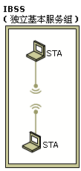
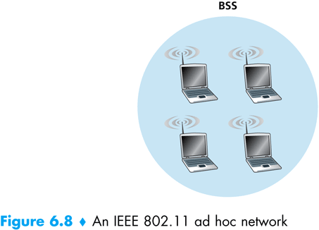
三、WiFi:802.11无线Lan
2. 802.11体系结构
1）802.11的两种模式之二：自组织无线Lan
没有 AP的中央控制
一般没有到外部网络的连接
IBSS：独立基本服务集，ad-hoc模式的基本单元。
IBSS1
IBSS2
1
2
计算机科学与技术学院 网络工程教研室

Slide 27
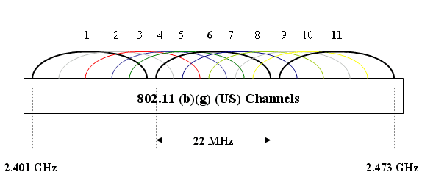
三、WiFi:802.11无线Lan
2. 802.11体系结构
2）802.11的信道
2.4GHz-2.485GHz频谱被分成部分重叠的11个信道
每个channel的宽度为22MHz
Ch1、Ch6、Ch11是重要的三个非重叠信道的集合
计算机科学与技术学院 网络工程教研室

Slide 28
三、WiFi:802.11无线Lan
2. 802.11体系结构
2）802.11的信道
Ch1 Ch6 Ch11是唯一三个非重叠信道的集合
  可以在同一个物理网络中安装3个802.11b AP。
  三个AP利用交换机互联
  三个AP分别工作与Ch1，Ch6，Ch11
  整个网络的最大聚合带宽是多少？为什么？
  整个网络的容量为33Mbps，交换机的最大聚合带宽为其所有接口速率之和
Wi-Fi Jungle
ch1
ch6
ch11
Wi-Fi Jungle
计算机科学与技术学院 网络工程教研室

Slide 29
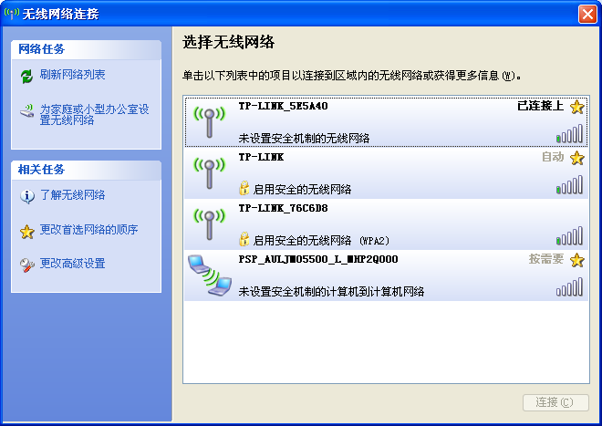
三、WiFi:802.11无线Lan
2. 802.11体系结构
3）802.11的关联
通常情况下，我们的无线主机周围存在多少AP呢？
1.WiFi丛林
任意一个物理位置，在此处无线主机能够从两个或多个AP中收到很强的信号。
计算机科学与技术学院 网络工程教研室

Slide 30
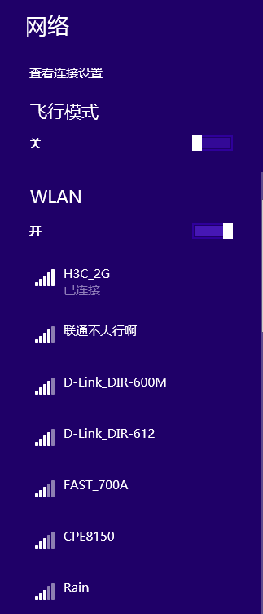
三、WiFi:802.11无线Lan
2. 802.11体系结构
3）802.11的关联
1.WiFi丛林
无线主机如何感知WiFi丛林中的APs？
收到这么多AP的信号，无线主机应该如何选择一个AP，并通过这个AP与外界进行通信呢？
计算机科学与技术学院 网络工程教研室

Slide 31
三、WiFi:802.11无线Lan
2. 802.11体系结构
3）802.11的关联
2.关联
无线主机在发送高层协议数据以前，需要选择一个AP并与之关联，加入该AP所属的子网。
只有关联的AP才能向该无线主机发送数据帧。
该无线主机也只有通过关联的AP才能向因特网发送数据帧。
无线主机是如何选择其中的一个AP，并与之进行关联？
计算机科学与技术学院 网络工程教研室

Slide 32
三、WiFi:802.11无线Lan
2. 802.11体系结构
3）802.11的关联
2.无线主机与AP的关联过程
无线主机监听AP发送的信标帧(beacon frame)
  AP周期性发送信标帧，信标帧中包含AP的SSID和MAC地址等信息。
无线主机搜索11个信道，选择一个AP，利用802.11的关联协议进行关联
  关联后，意味着无线主机加入了选定AP所属的子网
  可能利用DHCP向AP所属的子网租用IP地址
计算机科学与技术学院 网络工程教研室

Slide 33
三、WiFi:802.11无线Lan
2. 802.11体系结构
3）802.11的关联
3.无线主机与AP的关联过程
通常情况下选择一个什么样的AP进行关联？
  通常情况下，在接收到的诸多信标帧中，选择信号强度最强的信标帧所属的AP进行关联。
  需要通过AP的关联认证过程
与AP进行关联有两种方式：
  被动扫描
  主动扫描
计算机科学与技术学院 网络工程教研室

Slide 34
三、WiFi:802.11无线Lan
2. 802.11体系结构
3）802.11的关联
4. 关联的两种操作方式之一：被动扫描
AP(s)周期性发送信标帧
主机扫描11个信道，找出可能位于该区域的所有AP发出的信标帧
主机向选择的AP发送关联请求帧
AP向主机发送关联响应帧
BBS 1
BBS 2
AP 1
1
AP 2
1
2
3
H1
被动扫描是指无线主机被动地从能收到信标帧的11个信道中选择一个AP进行关联。
计算机科学与技术学院 网络工程教研室

Slide 35
三、WiFi:802.11无线Lan
2. 802.11体系结构
3）802.11的关联
4. 关联的两种操作方式之二：主动扫描
无线主机广播发送探测请求帧
APs发送探测响应
无线主机向选定的AP发送关联请求帧
选定的AP向主机发送关联响应帧
BBS 1
BBS 2
AP 1
1
AP 2
2
2
3
4
H1
计算机科学与技术学院 网络工程教研室

Slide 36
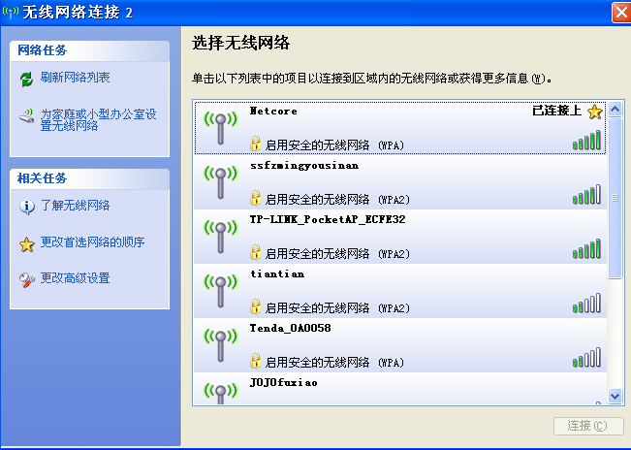
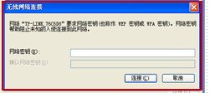
三、WiFi:802.11无线Lan
2. 802.11体系结构
3）802.11的关联
5. 关联操作中的认证
无线主机可以随便选择想要关联的AP吗？
关联时，无线主机可能需要通过认证/鉴别机制向AP证明自己。
通过MAC地址进行认证
通过用户名/口令进行认证
计算机科学与技术学院 网络工程教研室

Slide 37
第三次课
主要内容
一、复习
二、无线网络简介
三、WiFi：802.11无线Lan
1）相关标准介绍
2）802.11体系结构
3）802.11MAC协议
1. CSMA/CA协议
2. 对信道进行预约：RTS/CTS
四、小结和作业
计算机科学与技术学院 网络工程教研室

Slide 38
三、WiFi:802.11无线Lan
3. 802.11MAC协议
无线主机与一个AP关联后，可以通过该AP发送和接收数据帧，但是在一个BSS中，通常存在多个无线主机同时与同一个AP进行关联的情况。
因此，在一个BSS中需要一个多路访问协议来协调传输。
无线网络与有线网络存在的区别
衰减、干扰、多径传播、更高的误码率
需要一个什么样的多路访问协议呢？？？
计算机科学与技术学院 网络工程教研室

Slide 39
三、WiFi:802.11无线Lan
3. 802.11MAC协议：CSMA/CA协议
1. 内容要点
广泛应用于有线LAN的CSMA/CD中的冲突检测并不适用于802.11无线LAN，原因是什么？
CSMA/CA与CSMA/CD的区别
802.11的MAC层
802.11的5类时序间隔
802.11的CSMA/CA算法描述
计算机科学与技术学院 网络工程教研室

Slide 40
三、WiFi:802.11无线Lan
3. 802.11MAC协议：CSMA/CA协议
1）CSMA/CD机制是如何工作的？
  适配器可以在任何时刻开始传输，没有时隙的概念。
  载波侦听：侦听到其他适配器正在传输，就不传输帧。
  碰撞检测：适配器在传输过程中检测到另一个适配器正在传输，就停止传输。
  尝试重新传输之前，等待小于传输一帧的随机时间
2）CSMA/CD用什么技术进行碰撞检测？
  通过测量传输前和传输中的电压水平，传输过程中监视是否有来自其他适配器的能量。
计算机科学与技术学院 网络工程教研室

Slide 41
三、WiFi:802.11无线Lan
3. 802.11MAC协议：CSMA/CA协议
3）广泛应用于有线LAN的CSMA/CD中的冲突检测并不适用于802.11无线LAN，原因是什么？
冲突检测的能力要求站点是全双工的，具有同时接收和发送的能力。
WLAN中由于信号衰减和干扰等问题，使得适配器中接收到信号的强度远远小于发送信号的强度，实现冲突检测的硬件花费太大了，所以大多数无线电设备都是半双工的。
WLAN中由于隐藏终端和衰减等问题，即使有碰撞存在，并非所有的终端都能检测到碰撞。
因为无法检测冲突，所以即使发生碰撞，站点也会完全发送一帧，不会放弃发送。
计算机科学与技术学院 网络工程教研室

Slide 42
三、WiFi:802.11无线Lan
3. 802.11MAC协议：CSMA/CA协议
4）802.11的MAC层
协调功能（Coordination Function）分成两类：
分布协调功能DCF：不采用任何中心控制，对BSS中的每个无线主机都采用CSMA/CA机制争用信道来获取发送权。
  802.11中所有的实现都必须具有DCF功能。
点协调功能PCF：用AP控制整个BSS内的活动，采用类似于探测的方法把发送数据权轮流交给各个站，从而避免碰撞的产生。
  802.11中PCF是可选功能，只能工作在基础设施模式中。
计算机科学与技术学院 网络工程教研室

Slide 43
三、WiFi:802.11无线Lan
3. 802.11MAC协议：CSMA/CA协议
4）802.11的MAC层
无争用服务
PCF和DCF交替使用，一个PCF的无竞争周期后面紧跟一个DCF竞争周期。
自组织网络中没有PCF子层。
争用服务
PCF
MAC
DCF
物理层
计算机科学与技术学院 网络工程教研室

Slide 44
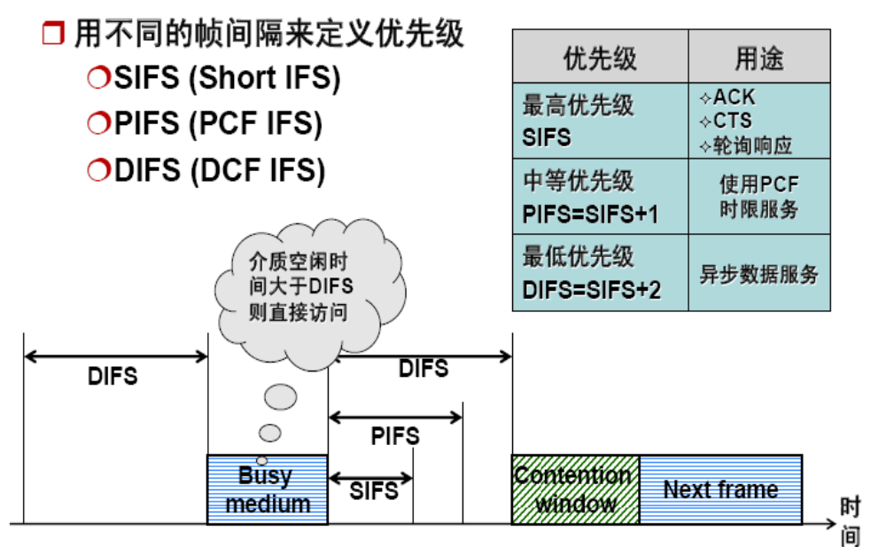
三、WiFi:802.11无线Lan
3. 802.11MAC协议：CSMA/CA协议
5）802.11的5类时序间隔
计算机科学与技术学院 网络工程教研室
Notes:
通俗一点就是“时间间隔”，特定的时间间隔就是一个时隙。
通信标准规定了编码传输的形式，一般用帧来表示，而时隙就是帧的组成单位。
在时分系统中，一个帧里面的不同时隙可以用来传输不同用户、不同上下行的数据或者信令，实际上构成了物理层面的信道概念。

Slide 45
三、WiFi:802.11无线Lan
3. 802.11MAC协议：CSMA/CA协议
5）802.11的5类时序间隔
PIFS：点协调帧间间隔。
  PIFS=SIFS+1slot
  为了在开始使用PCF方式时优先获得接入到媒体中。
DIFS：分布协调功能帧帧间隔。
  DIFS=SIFS+2slot
  用来在DCF方式中发送数据帧和管理帧。
EIFS：最长的帧间间隔，通常当收到的数据帧出现错误时才使用。
计算机科学与技术学院 网络工程教研室

Slide 46
三、WiFi:802.11无线Lan
3. 802.11MAC协议：CSMA/CA协议
6）802.11的CSMA/CA算法描述
发送方：
1.如果信道空闲了DIFS帧间间隔，则发送整个Frame，等待确认
2.如果信道忙：
  确定一个随机数进行后退，设定计数器；
  信道空闲，计数值减小；信道忙，计数值不变；
3.计数器值为0时，发送整个Frame，等待确认；
4.如果收到ACK，Frame发送完毕；
  如果还有Frame发送，从第2步开始CSMA/CA协议；
  如果没有收到ACK，选取更大的计数器值，进入后退阶段。
计算机科学与技术学院 网络工程教研室

Slide 47
三、WiFi:802.11无线Lan
3. 802.11MAC协议：CSMA/CA协议
6）802.11的CSMA/CA算法描述
sender
receiver
接收方：
成功收到Frame，等待SIFS后发送ACK
DIFS
data
SIFS
ACK
计算机科学与技术学院 网络工程教研室

Slide 48
三、WiFi:802.11无线Lan
3. 802.11MAC协议：CSMA/CA协议
7） 问题
sender
receiver
问题一：为什么信道空闲了还要等待一段时间才能发送？
DIFS
问题二：在CSMA/CA的第2步中，站点选取一个随机数回退值并在信道空闲时递减该值，只有当计数器值等于0时才能发送。
而802.3的CSMA/CD中，确定随机数开始递减，不管信道的状态，只要等待了规定的时间，且信道空闲就开始发送。为什么？
data
SIFS
ACK
计算机科学与技术学院 网络工程教研室

Slide 49
三、WiFi:802.11无线Lan
3. 802.11MAC协议：CSMA/CA协议
8）CSMA/CA与CSMA/CD的区别
  无线站点在发送帧的过程中，如果检测到冲突，不放弃发送帧，而是把整个帧发送完成。所以WLAN中，一旦发生碰撞，这个帧的发送时间内信道都被浪费了。
  所以，碰撞避免的含义：尽量减少碰撞发生的概率
  链路层确认机制
  由于无线信道误码率较高，发送方先通过WLAN发送一帧给接收方，接收方收到这一帧后，在SIFS短帧间间隔后发送一个确认帧给发送方；发送方在收到这个确认帧后才继续发送下一帧。如果没收到确认帧，就会重传该帧若干次。
计算机科学与技术学院 网络工程教研室

Slide 50
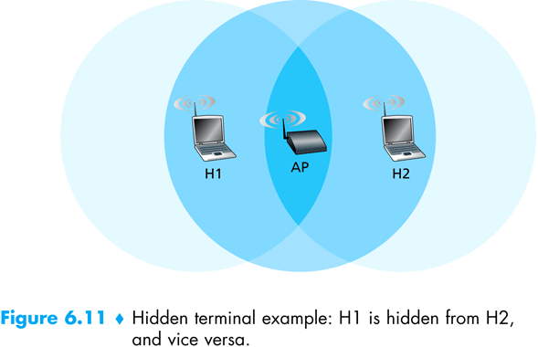
三、WiFi:802.11无线Lan
3. 802.11MAC协议：RTS/CTS机制
1) CSMA/CA机制的缺陷
  如果站点H1和H2在CSMA/CA来协调传输时，选择了非常靠近的随机回退值，并且H1的计数器先变为0，在H1的信号还没有传到H2的时候，H2的计数器已经变为0，这种情况下会不会发生冲突？
  如果站点H1和H2彼此是隐藏的，采用CSMA/CA能避免冲突吗？
采用RTS/CTS机制对信息进行预约，来解决这个问题。
计算机科学与技术学院 网络工程教研室

Slide 51
三、WiFi:802.11无线Lan
3. 802.11MAC协议：RTS/CTS机制
2）对信道进行预约
为了更好的解决隐藏终端带来的问题
短请求发送控制帧（RTS）：发送方向AP发送的短请求发送控制帧RTS，指出要发送的Data帧和确认帧的总时间。
允许发送控制帧（CTS）：AP收到RTS帧后，广播允许发送控制帧，两个目的：
  给发送方的确认帧
  告知其他站点在预约期内不要发送数据。
计算机科学与技术学院 网络工程教研室

Slide 52
三、WiFi:802.11无线Lan
3. 802.11MAC协议
2）对信道进行预约
发送方发送Frame前“reserve”信道。
发送方利用CSMA/CA发送一个短RTS 帧
  RTSs 仍然可能冲突(RTS较短，影响不大)
如果目的站点空闲，则发送 CTS帧
CTS可被所有节点接收
  发送方发送Frame
  在预约期内其他节点抑制发送
  预约期＝数据发送＋ACK返回
计算机科学与技术学院 网络工程教研室

Slide 53
三、WiFi:802.11无线Lan
3. 802.11MAC协议：RTS/CTS机制
A
B
AP
RTS(B)
RTS(A)
reservation collision
RTS(A)
CTS(A)
CTS(A)
DATA (A)
defer
ACK(A)
ACK(A)
计算机科学与技术学院 网络工程教研室

Slide 54
三、WiFi:802.11无线Lan
3. 802.11MAC协议
2）对信道进行预约
优缺点：
利用RTS/CTS基本可消除隐藏终端问题
RTS/CTS交换引入了延迟，也会消耗资源
RTS/CTS交换仅仅用于为长数据帧预约信道。在实际中，每个无线站点可以设置一个RTS门限，仅当帧长超过门限值时，才使用RTS/CTS序列。
对于许多无线站点，默认的RTS门限值大于最长帧长值，对此对于所有的DATA帧， RTS/CTS序列被跳过。
计算机科学与技术学院 网络工程教研室

Slide 55
四、小结和作业
1. 小结
BSS和ESS
基本设施模式
主动扫描
信道与关联
802.11体系结构
被动扫描
自组织模式
1.WiFi
802.11的MAC层
802.11的MAC协议
CSMA/CA协议
信道预约
计算机科学与技术学院 网络工程教研室

Slide 56
三、小结和作业
2. 作业
1）思考：无线网络存在隐藏中端、暴漏终端和信号衰减等问题，在无线网络中需要一个什么样的多路访问协议？
2）作业：
课本P382 R1,R3
课本383 第R5，R6，R7和R8题
判断题请说明判断对错的理由。
计算机科学与技术学院 网络工程教研室

